Slide 1
NOCTALIA • GOOGLE PLAY
VERSION 3.0.0
V3 : lancement réussi, portée à accélérer
Rapport de lancement • 16 juillet 2026

Slide 2
La V3 est disponible à 100 %, mais ses données propres ne sont pas encore consolidées
ÉTAT DE LA RELEASE
Version 3.0.0 (code 38), publiée le 16 juillet à 15:48. Les indicateurs de crash, ANR et installations de la release ne sont pas encore disponibles.
100 %
7 556
SDK 36
Déploiement production
Appareils compatibles
Cible Android
Source : Google Play Console, détails de la release 3.0.0 — collecte du 16/07/2026.
02

Slide 3
Visibilité en baisse, croissance en hausse
LE SIGNAL EST ENCOURAGEANT
Acquisition et activation progressent fortement, mais sur une base encore faible. La priorité n°1 reste d’augmenter le trafic qualifié vers la fiche.
378
14
impressions appareil
acquisitions appareil
Source : Google Play Console, vue Croissance — 28 derniers jours vs période précédente.
03

Slide 4
La fiche convertit correctement ; le principal frein est le manque de trafic
DIAGNOSTIC ACQUISITION
La fiche par défaut convertit 21,4 % de ses visiteurs ; la vue Croissance indique 23,47 % sur sa propre fenêtre. Avec 378 impressions (-44 %), l’enjeu est d’abord la portée, puis l’optimisation incrémentale.
Portée à reconstruire
Conversion à consolider
378 impressions sur 28 jours
-44 % vs période précédente
5 acquisitions via exploration sur 90 jours
21,4 % sur la fiche par défaut
23,47 % dans la vue Croissance
14 acquisitions, 10 premières ouvertures
Source : Google Play Console, Fiches Play Store et vue Croissance — collecte du 16/07/2026.
04

Slide 5
La mise à niveau de la fiche V3 est engagée
Notes de version absentes
Ajouter un résumé V3 centré sur les bénéfices visibles par l’utilisateur.
Fiche datée du 30 janvier
Actualiser le texte et les premiers visuels avec les fonctions V3.
Aucun test en cours
Tester l’ordre et la promesse des captures dès que le volume le permet.
Créatifs V3 prêts
7 captures sombres au format 1080 × 1920, sans contenu privé.
Source : Google Play Console, fiche en-US et tests de fiche — collecte du 16/07/2026.
05

Slide 6
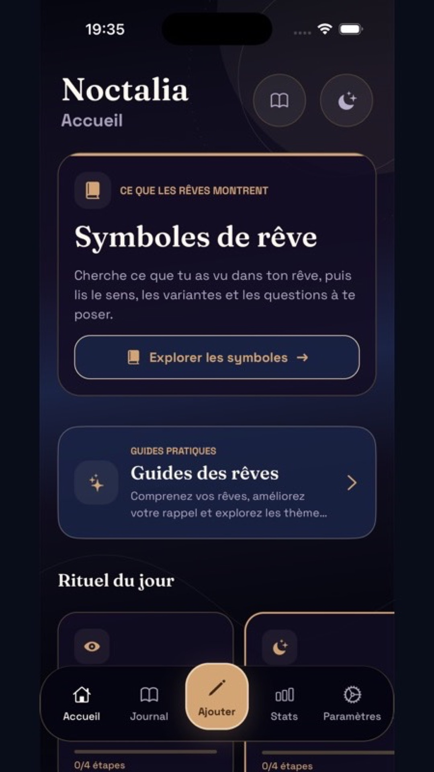
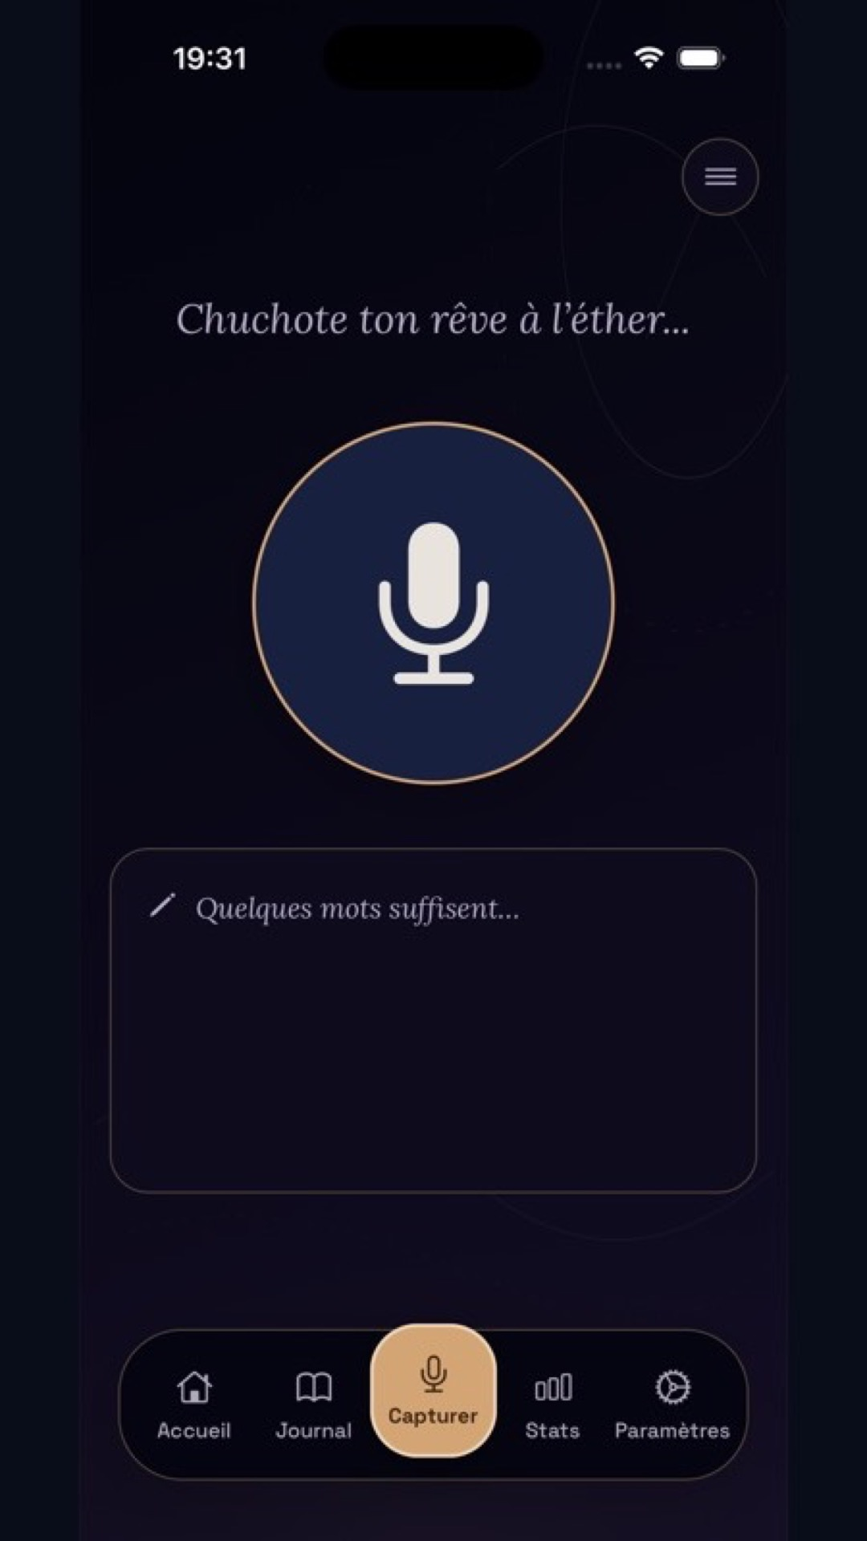
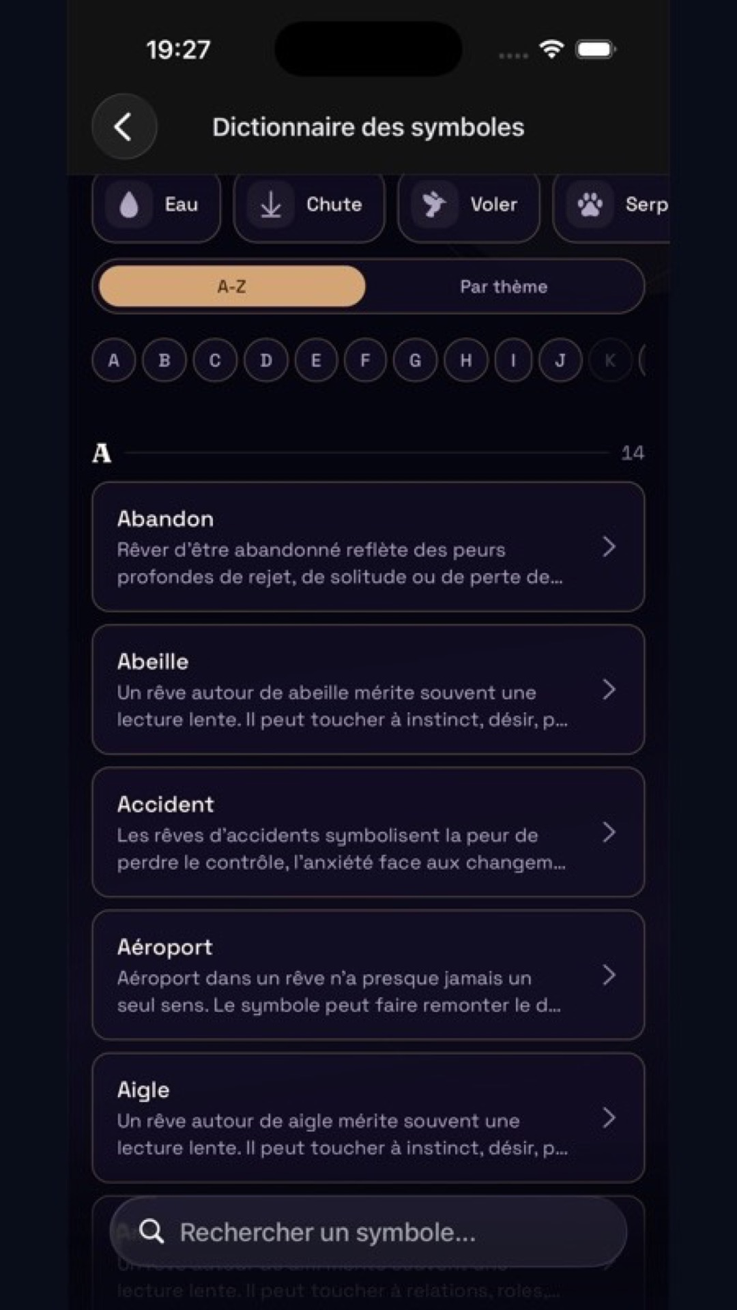
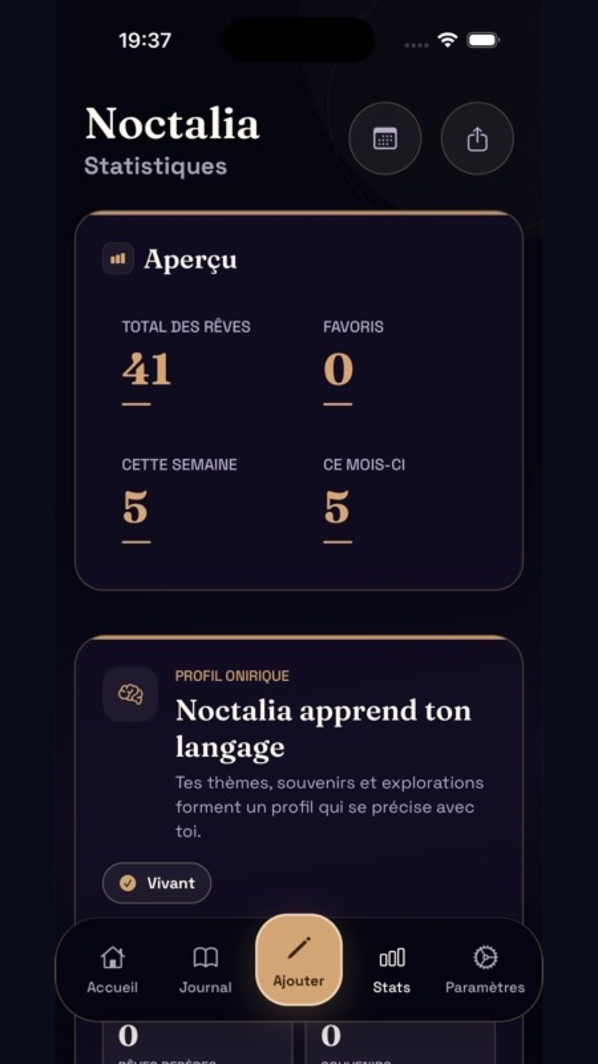
La refonte sombre raconte enfin la V3
Captures réelles sur iPhone 17 Simulator, compte connecté et apparence sombre.
Découvrir
Capturer
Comprendre
Progresser
Source : captures iOS réelles du 16/07/2026 ; composition 9:16 sans altération de l’interface.
06

Slide 7
La fiche fr-FR est prête et publiée sur Google Play
7
1080 × 1920
fr-FR
captures téléphone
format vertical 9:16
localisation publiée
Ordre recommandé
Métadonnées fr-FR publiées
1 Accueil
2 Capture vocale
3 Dictionnaire des symboles
4 Statistiques
5 Guides des rêves
6 Exemple de symbole
7 Choix du mode de capture
Titre · 27/30
Noctalia: Journal de Rêves
Description courte · 79/80
Note tes rêves à la voix, explore leurs symboles et suis les motifs récurrents.
Description longue conservée · 3 541 caractères
Conforme aux contraintes Google Play : JPEG, 9:16, minimum 1080 px et 4 captures ou plus.
07

Slide 8
Trois sources officielles suffisent pour automatiser le suivi V3
Publishing API
Release, piste, versionCode, statut de déploiement et notes de version.
Reporting API
Crashs, ANR, anomalies et problèmes de qualité ventilés par version.
Exports Cloud Storage
Installations, trafic, conversion, acquisition et notes dans des CSV mensuels.
Release
Qualité
Croissance
Sources : developers.google.com/android-publisher • developers.google.com/play/developer/reporting • support.google.com/.../6135870
08

Slide 9
API Google Play : publication fr-FR vérifiée
ACTIVÉE
AUTORISÉ
PUBLIÉ
Android Publisher API
Projet GCP
Application
androidpublisher.googleapis.com
dreamweaver
gen-lang-client-0336445544
com.tanuki75.noctalia
localisation fr-FR
Mise à jour vérifiée
Le commit 9257904043836600153 a été accepté. Une nouvelle lecture confirme la description courte fr-FR, 7 captures téléphone et aucune erreur. La fiche en-US conserve ses 7 visuels existants.
Preuve : Android Publisher API, commit puis nouvelle lecture du 16/07/2026.
09

Slide 10
Un suivi sur 30 jours transforme le lancement en boucle d’amélioration
J0–J2
J3–J7
J8–J30
Publier
Fiche fr-FR et 7 captures publiées via l’API Google Play.
Mesurer
Suivre impressions, acquisitions et conversion de la nouvelle fiche.
Étendre
Localiser les visuels clés et lancer un test quand le volume le permet.
Recommandation issue du diagnostic Google Play du 16/07/2026.
10

Slide 11
DÉCISION
PLAN 30 JOURS
Augmenter la portée, mesurer la V3, puis optimiser
1. Mesurer fr-FR
2. Localiser les visuels
3. Suivre les KPI V3

